Slide 1








Chào mừng thầy cô và các em đến với môn Toán

Slide 2

BÀI 60: Phép cộng (có nhớ) trong phạm vi 1000
( tiết 3)

Slide 3

Thứ tư ngày 6 tháng 4 năm 2022
Toán
Bài 60: Phép cộng (không nhớ) trong phạm vi 1000 (tiết 3)
85%
请替换文字内容

Slide 4






YÊU CẦU CẦN ĐẠT
Củng cố kĩ năng thực hiện phép cộng trong phạm vi 1000.
Áp dụng tính trong trường hợp có hai dấu phép tính cộng, trừ.
Giải và tình bày bài giải toán có lời văn.

Slide 5


1
Đặt tính rồi tính ?
548 + 312 592 +234 690 + 89 427 + 125
Notes:
Liên hệ giáo án:
FB: Hương Thảo
Gmail: tranthao121004@gmail.com

Slide 6
Bài 2: S85
548
592
690
427
+
+
+
+
312
234
89
125
860
826
779
552
85%
请替换文字内容

Slide 7


2
Toàn nhà A cao 336 m. Tòa nhà B cao hơn tòa nhà A là 129 m. Hỏi tòa nhà B cao bao nhiêu mét?
129 m
336 m
A B

Slide 8
Bài 2: S85
Bài giải
85%
请替换文字内容

Slide 9


3
Tính:
468 + 22 + 200
75 – 25 + 550
747 + 123 - 100

Slide 10
Bài 3: S85
468 + 22 + 200
75 – 25 + 550
= 490 + 200
= 50 + 550
= 690
= 600
747 + 123 - 100
= 870 - 100
85%
请替换文字内容
= 770

Slide 11
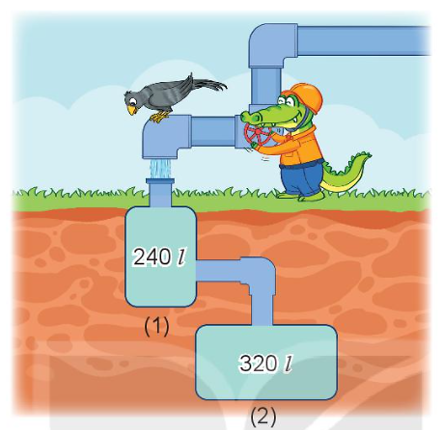
4
Trong bức tranh, bác cá sấu đang mở nước chảy đầy vào các bể.
240 + 320 = 560 (l)
Sau khi cả hai bể đầy nước, tổng lượng nước trong hai bể là: 560 l

Slide 12
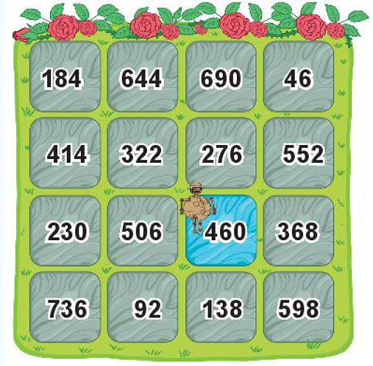
5
Số?
Nếu đi theo lệnh “ ” thì Tíc-tốc sẽ đến ô ghi số
522
b) Nếu đi theo lệnh “ ” thì Tíc-tốc sẽ đến ô ghi số .
Nếu đi theo lệnh “ ” thì Tíc-tốc sẽ đến ô ghi số .
c) Tổng của hai số thu được ở câu b bằng .
?
322
?
368
?
690

Slide 13
YÊU CẦU CẦN ĐẠT
Củng cố kĩ năng thực hiện phép cộng trong phạm vi 1000.
Áp dụng tính trong trường hợp có hai dấu phép tính cộng, trừ.
Giải và tình bày bài giải toán có lời văn.

